Slide 1
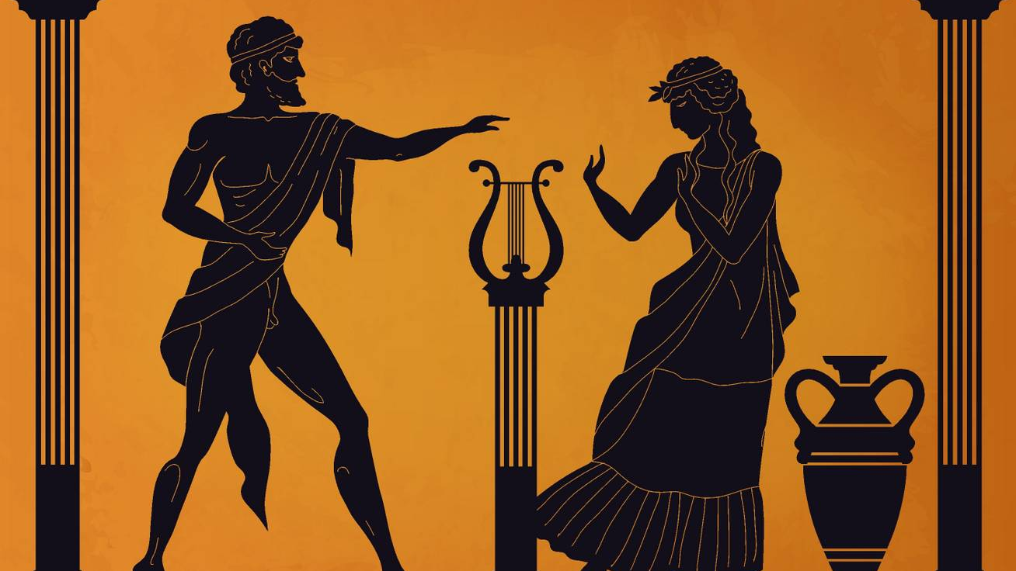
RÓMAI ISTENEK

Slide 2
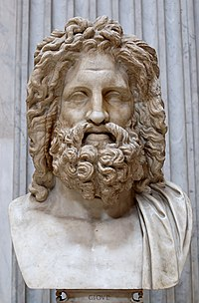
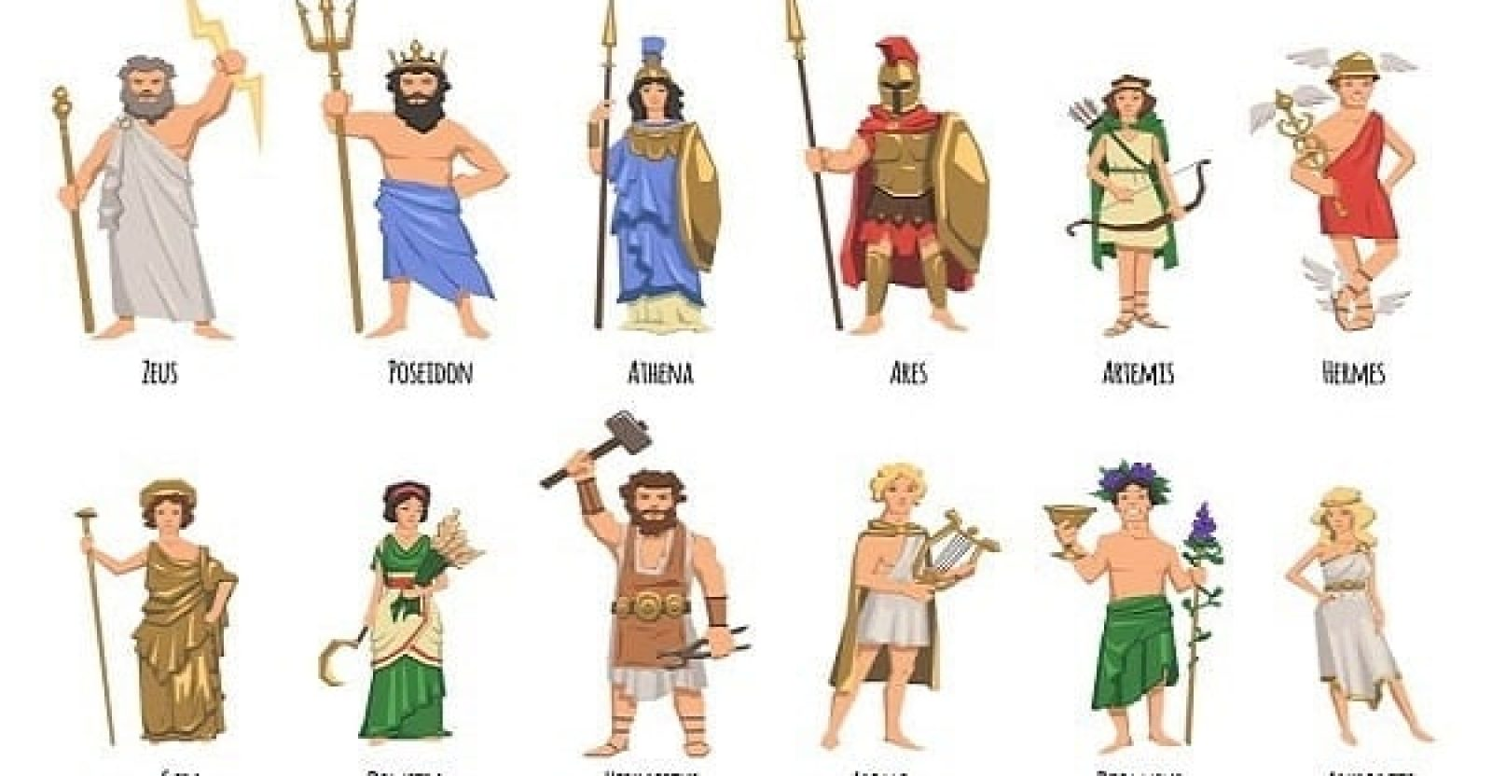
(ZEUSZ) - JUPITER
FŐISTEN, AZ ISTENEK ATYJA
AZ ÉG URA

Slide 3
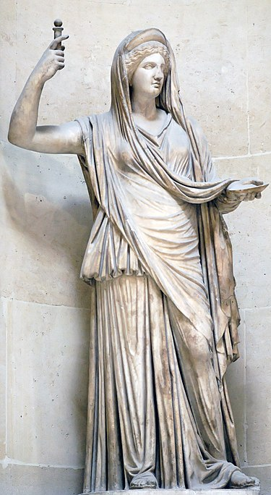
(HÉRA) - JÚNÓ
ZEUSZ FELESÉGE, FŐISTENNŐ
A CSALÁD ÉS HÁZASSÁG, A SZÜLÉS ISTENNŐJE

Slide 4
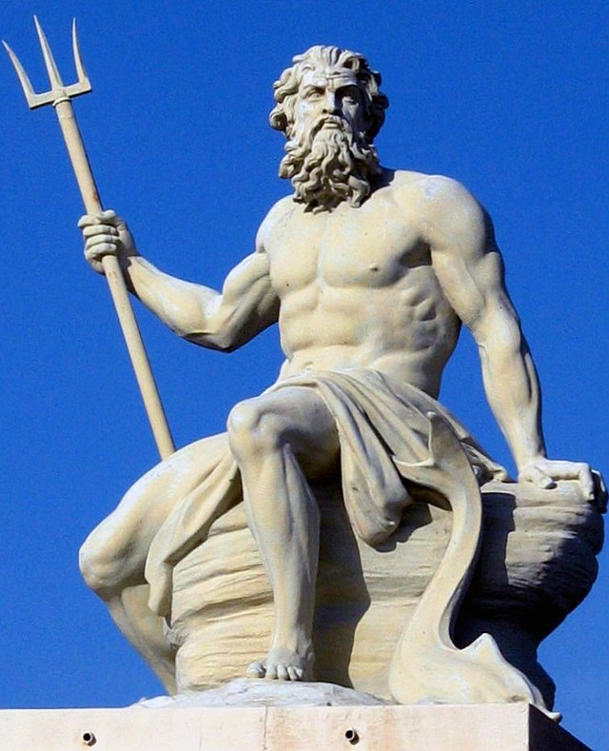
(POSZEIDON) - NEPTUNUSZ
A TENGER ISTENE

Slide 5
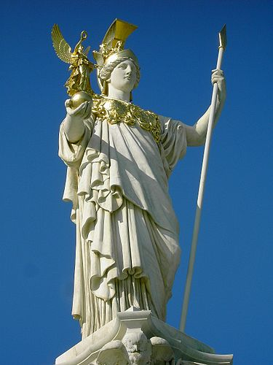
(PALLASZ ATHÉNÉ) - MINERVA
A TUDÁS ÉS BÖLCSESSÉG ISTENNŐJE

Slide 6
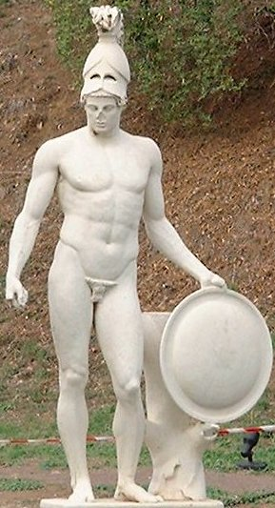
(ÁRÉSZ) - MARS
A HÁBORÚ ISTENE

Slide 7
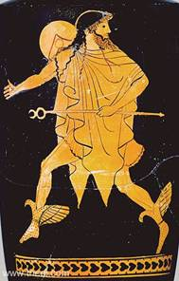
(HERMÉSZ) - MERKUR
AZ ISTENEK HÍRNÖKE
TOLVAJOK ÉS UTAZÓK ISTENE

Slide 8
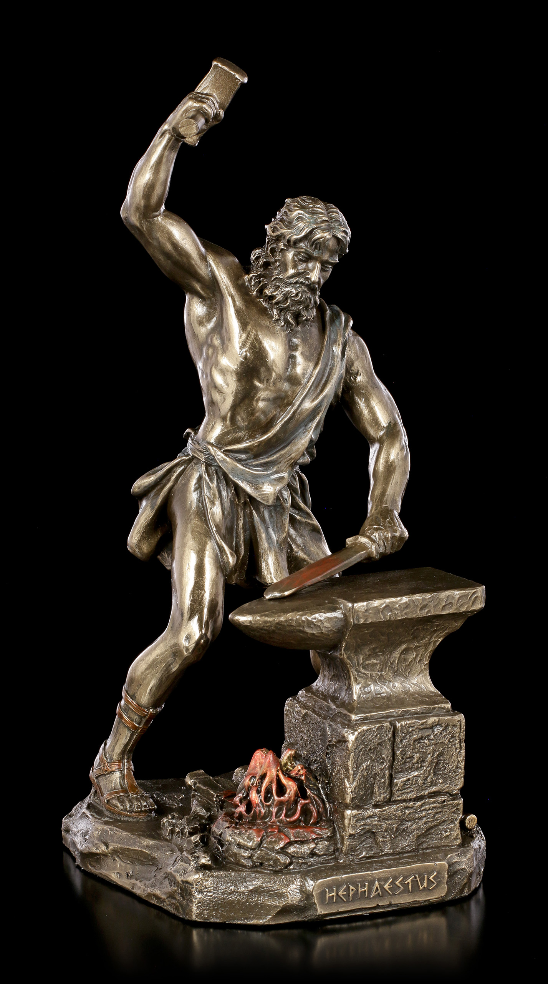
(HÉPHAISZTOSZ) - VULCANUS
AZ ISTENEK KOVÁCSA

Slide 9
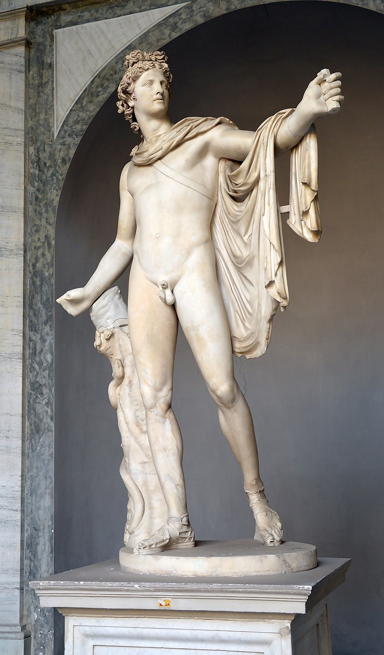
(APOLLÓN) - APOLLÓ
NAPISTEN
A JÓSLAT, A KÖLTÉSZET ÉS ZENE ISTENE

Slide 10
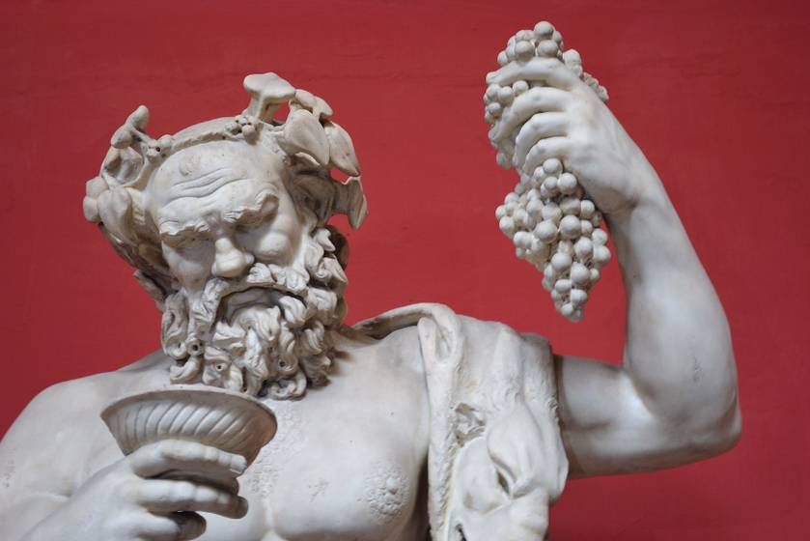
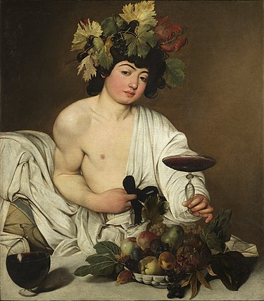
(DIONÜSZOSZ) - BACCHOS
A BOR ÉS A MÁMOR ISTENE

Slide 11
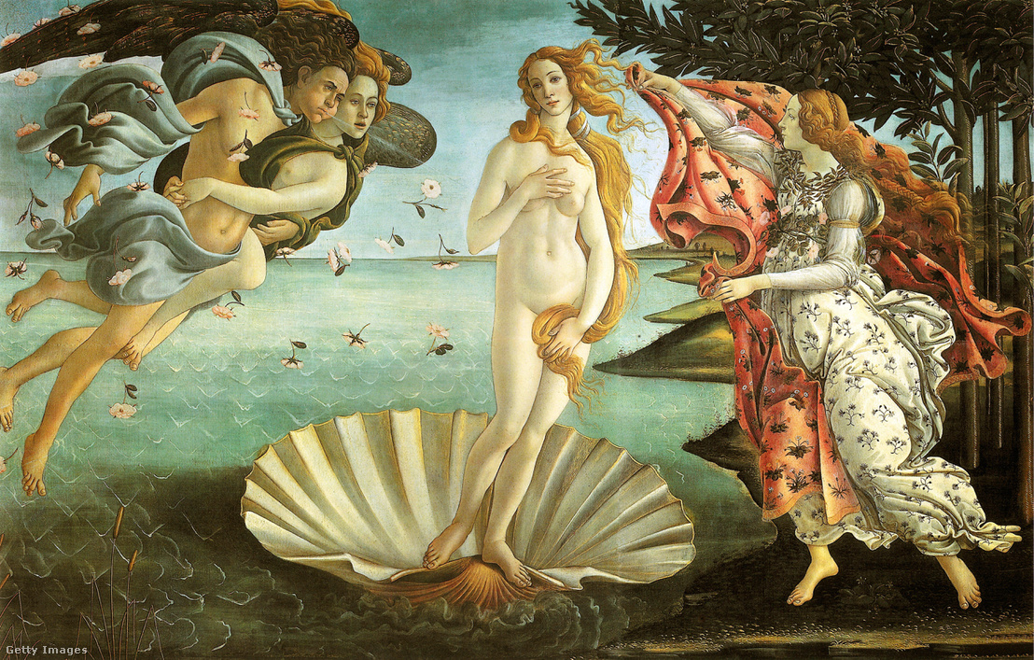
(APHRODITÉ) - VÉNUSZ
A SZÉPSÉG ÉS SZERELEM ISTENNŐJE

Slide 12
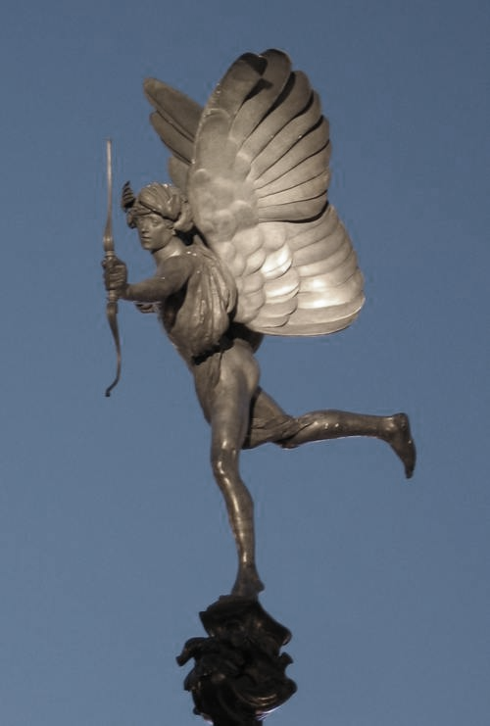
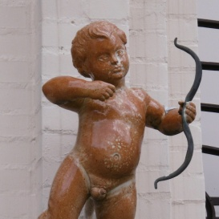
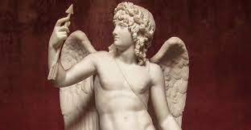
(ERÓSZ) - ÁMOR
SZERELEMISTEN (GYERMEK)

Slide 13
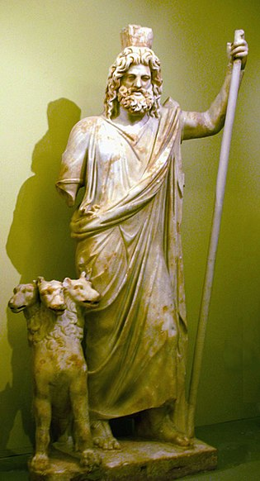
(HÁDÉSZ) - PLÚTÓ
Az alvilág istene

Slide 14
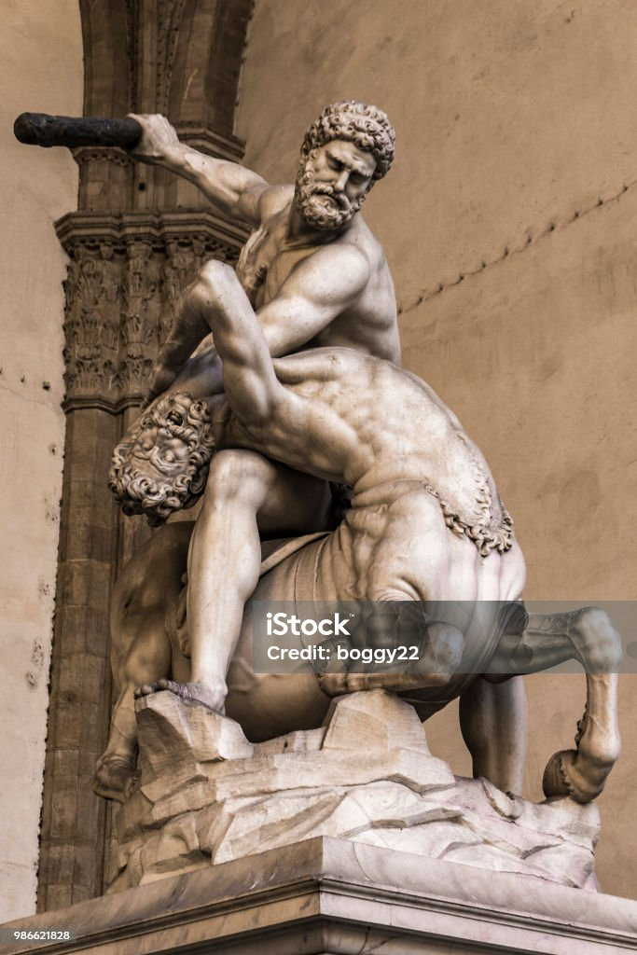
Félisten
HERKULES

